Slide 1
Restauracja
Aromaty Bawarii
Delektuj się naszą bawarską kuchnią

Slide 2
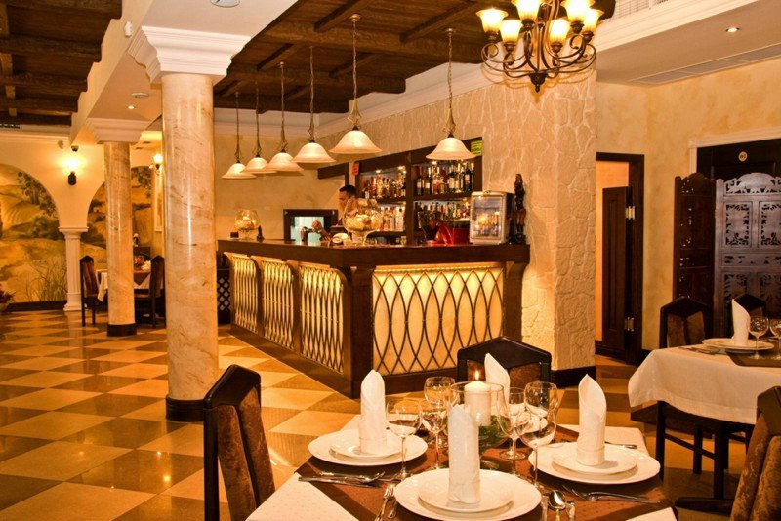
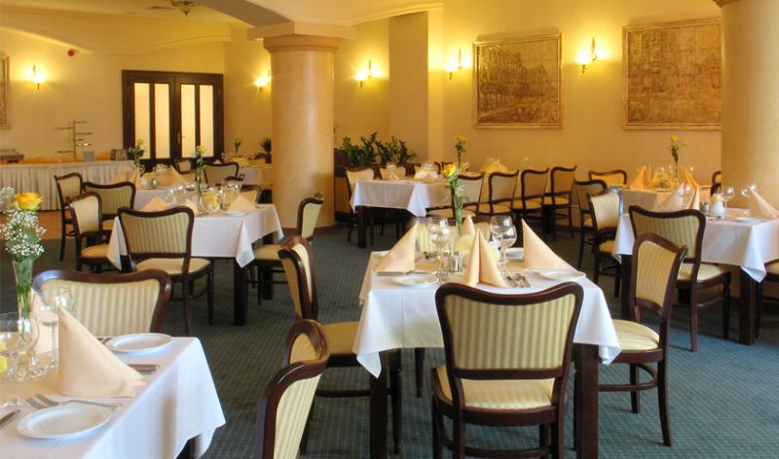
Szanowni goście,
Odwiedźcie nas w Bytomiu i cieszcie się naszymi
kulinarnymi przysmakami. Nasza bawarska kuchnia oferuje nowoczesne i tradycyjne potrawy. Przygotowywane dania, jak i również kiełbasy wytwarzane są głównie z regionalnych oraz dolno-bawarskich produktów.

Slide 3
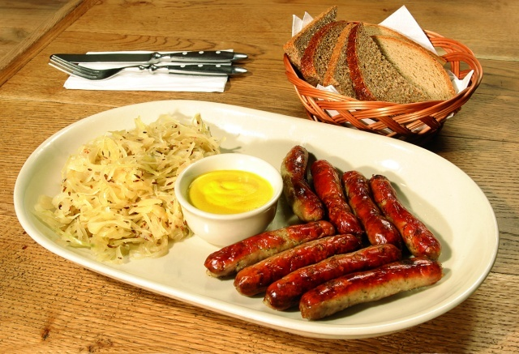
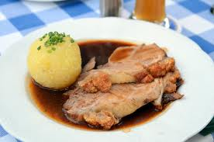
Jeśli lubisz obfitą kuchnię, pokochasz bawarskie specjały. Dania mięsne, takie jak pieczeń wieprzowa, sałatka ziemniaczana lub pierogi, a na deser tradycyjne niemieckie Dampfnudeln. Bawarska kuchnia ma długą tradycję, która jest kochana do dziś.

Slide 4
Bawarskie specjały

Slide 5
ZUPY I PRZYSTAWKI

Slide 6
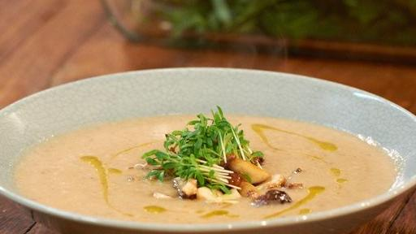
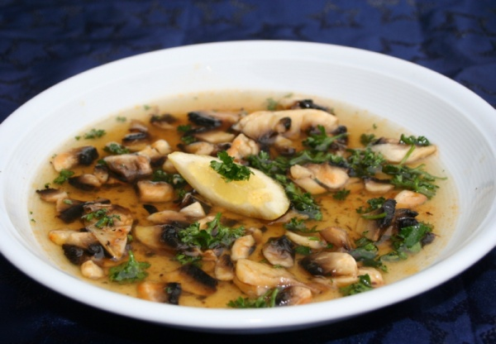
Pilzsuppe Cena: 5 Euro
Zupa grzybowa, to zupa przygotowywana ze świeżych lub suszonych grzybów. Jako jej podstawa zazwyczaj służą pieczarki, kurki i borowiki, ale również zbierane sezonowo kasztany. Do jej przygotowania istnieje wiele tajnych receptur. W Bawarii, zupa serwowana jest ze śmietaną lub zasmarzką i pierożkami.

Slide 7
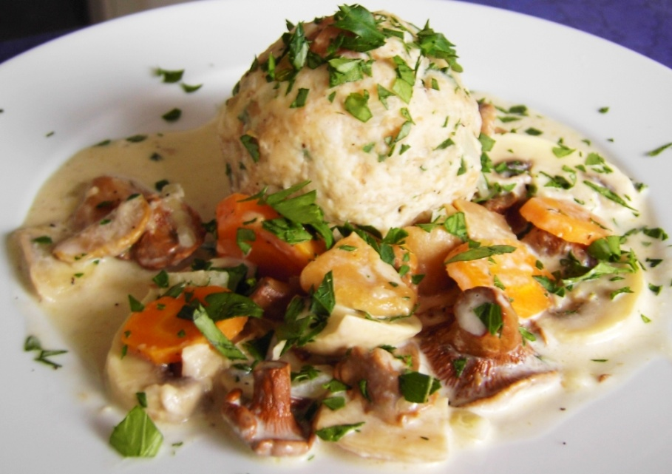
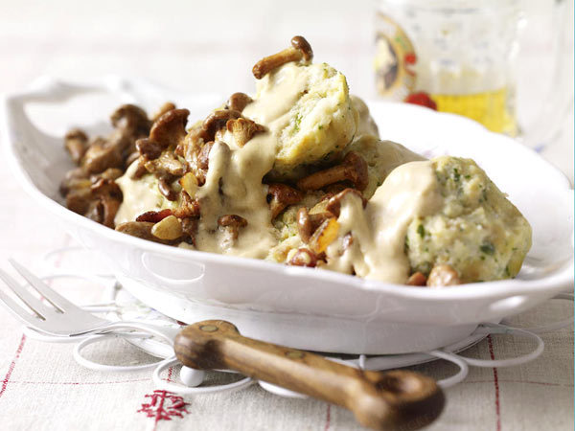
Semmelknödel Cena: 5 Euro
Pierogi są specjalnością południowej niemieckiej i austriackiej kuchni. Podaje się je jako dodatek do potraw takich jak pieczeń wieprzowa czy też dań z soczewicy.
W wariancie tyrolskim, knedle mogą być wypełnione smażonym boczkiem. Co ciekawe, pierogi, które zostały z poprzedniego dnia, można pokroić w plasterki, usmażyć na patelni i podawać jako chrupiący dodatek z jajkiem i sałatą.

Slide 8
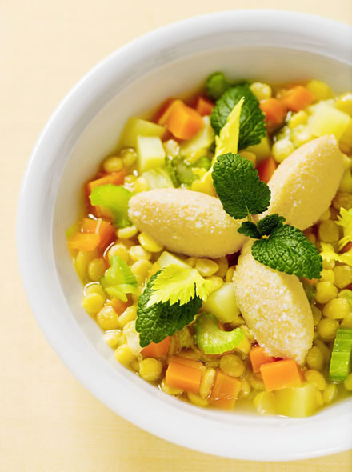
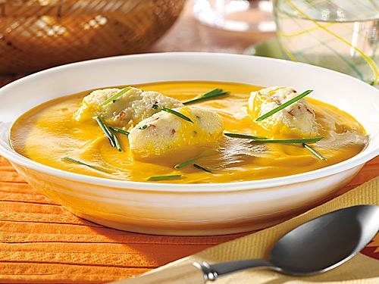
Grießklößchen Cena: 6 Euro
Grießklößchen to kluski wytwarzane z mleka jaj i masła. Podaje się je w postaci gęstej zupy lub wkładki. Słodkie kluski znane są również dobrze jako deser. Słone knedle mogą być również zapiekane w piekarniku wraz z serem. Natomiast słodkie pierogi są najczęściej podawane w misce z cynamonem, cukrem lub kompotem. Mogą być również dodawane do zup owocowych lub gorących kompotów.

Slide 9
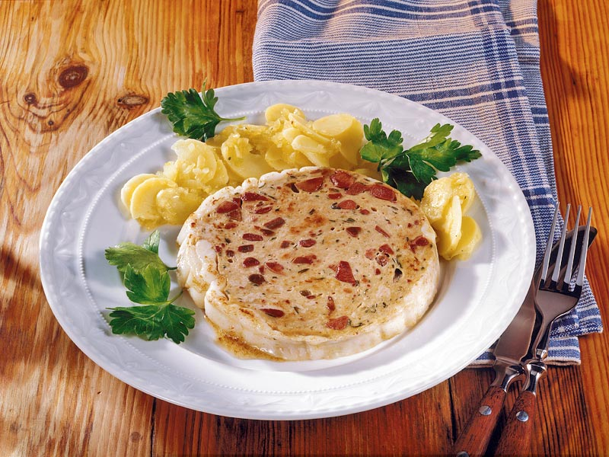
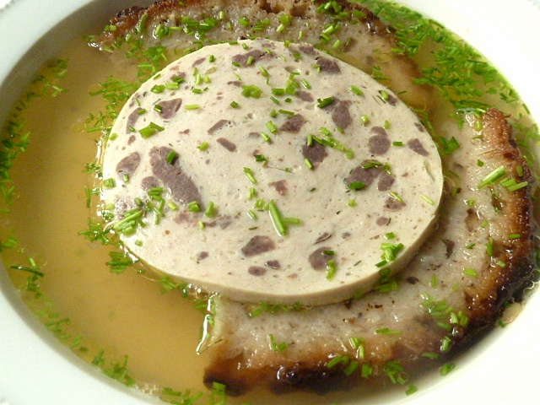
Milzwurst Cena: 4 Euro
Milzwurst jest to bawarska kiełbasa. Jest produkowana głównie w Górnej i Dolnej Bawarii. Najczęściej podawana w formie gotowanej, na ciepło, jak i również dodatek do zupy.

Slide 10
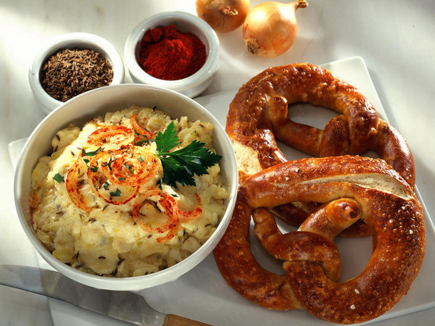
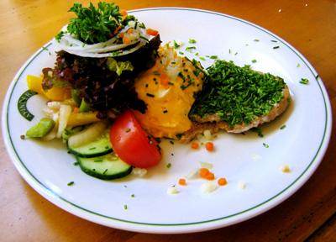
Obatzter Cena: 5 euro
Obatzter jest to pikantny bawarski ser serwowany na pieczywie.
Obatzter powstaje z odzysku ze starych serów, zwłaszcza Camembert i innych serów miękkich. Aby ser był smacznie ponownie miesza się go z masłem i dodaje się przyprawy, głównie paprykę, a często jeszcze kminek lub cebulę.
Obatzter stał się sławny w 1920 roku, kiedy to gospodyni Katharina Eisenreich serwowała go dla swoich gości w Weihenstephan. W Bawarii jest on jednym z klasycznych dań podawanych w ogródkach piwnych. Danie serwowane jest posypane świeży szczypiorkiem, rzodkiewkami oraz chlebem żytnim lub rzodkiewkami.

Slide 11
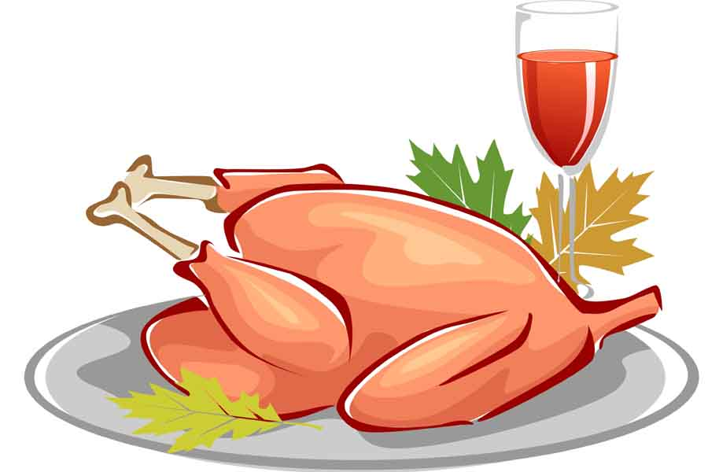
Dania GŁÓWNE

Slide 12
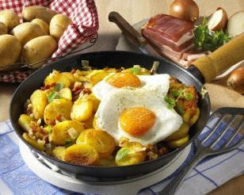
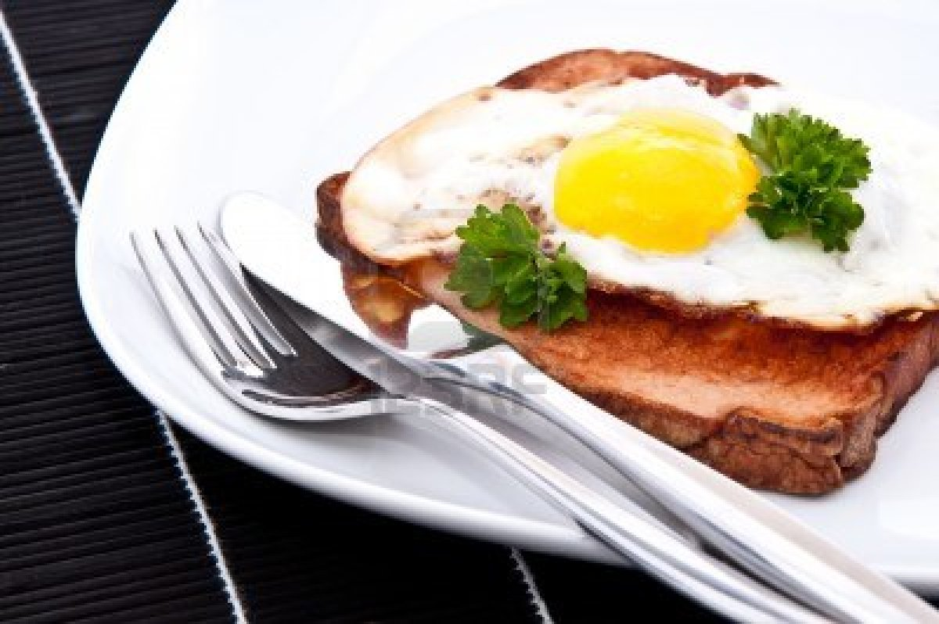
Leberkäse mit Kartoffelsalat und Spiegelei oder Bratkartoffeln Cena: 9 Euro
Leberkäse jest powszechnie spotykany w niemieckiej i austriackiej kuchni. Charakteryzuje się podaniem w postaci pokątnych pasztecików. Pieczeń z sałatką ziemniaczaną można przygotować w bardzo smaczny sposób na grillu. Może być zaróno podawany na zimno jak i na ciepło. Jako przekąski, dodaje się do niego pieczywo, ogórki i ostrą musztardę. Pieczeń smażoną na patelni nazywamy „abgebräunt”' i podawana jest z jajkiem i sałatką ziemniaczaną lub pieczonymi ziemniakami.

Slide 13
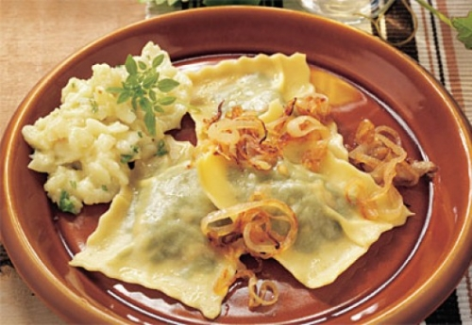
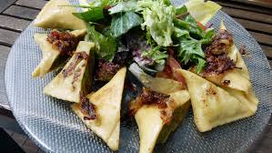
Maultasche Cena: 5 Euro
Maultasche są specjalnością kuchni Szwabii. Są to kieszenie ciasta makaranowego z nadzieniem z mielonego mięsa, szpinaku oraz cebuli. W wielu rodzinach istnieją specjalne przepisy, które przewidują użycie innych składników takich jak np. wędzonej szynki czy wołowiny. Tymczasem pierogi te znane są daleko poza granicami Szwabii. Pomimo tego, że oferowane są w całym kraju, ich głównym producentem i liderem w ich produkcji jest Hersteller Bürger.

Slide 14
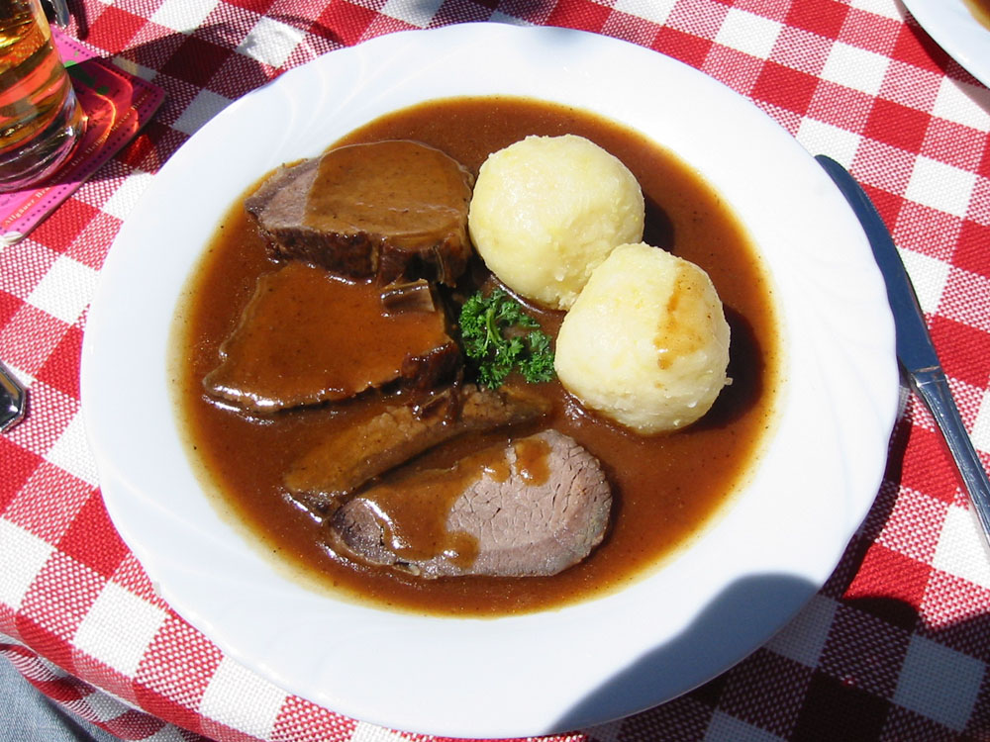
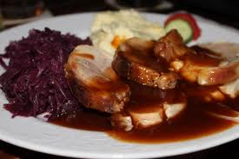
Sauerbraten Cena: 7 Euro
Sauerbraten są wstępnie marynowane przez kilka dni w zalewie z octu. Potrawa ta jest bardzo popularna w Niemczech i podawana w różnych odmianach regionalnych.
Sos przygotowany jest z odpowiednich substancji słodzących w celu nadania mu charakterystycznego słodko-kwaśnego smaku. Klasycznymi dodatkami są kluski ziemniaczane wraz z sosem jabłkowym.

Slide 15
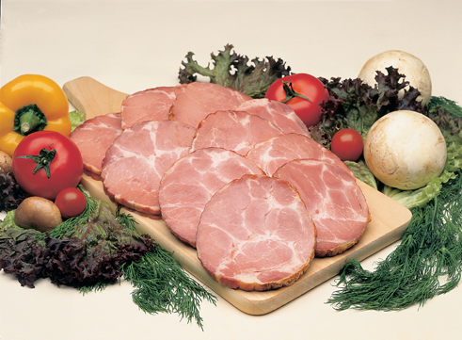
Rauchfleisch Cena: 4 Euro
Rauchfleisch jest to rodzaj peklowanego mięsa czyli - powstałego poprzez zasolenie i zakonserwowanie - zazwyczaj wołowiny lub wieprzowiny podawane jako cienkie plasterki szynki, na zimno czy też ciepło.

Slide 16
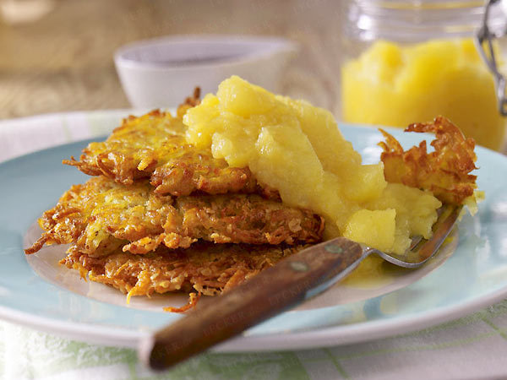
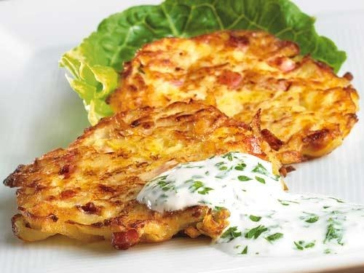
Kartoffelpuffer Cena: 6 Euro
Kartoffelpuffer są to placki ziemniaczane, których podstawowym składnikiem przygotowania są ziemniaki. W Niemczech często podawane z musem jabłkowym lub cukrem. W tradycyjnej kuchni Nadrenii w piątek, który jest dniem bezmięsnym często spożywa się właśnie placki. Ciekawostką jest, że w niektórych miejscach w Niemczech są one również częścią specjalnych festiwalów ziemniaczanych.

Slide 17
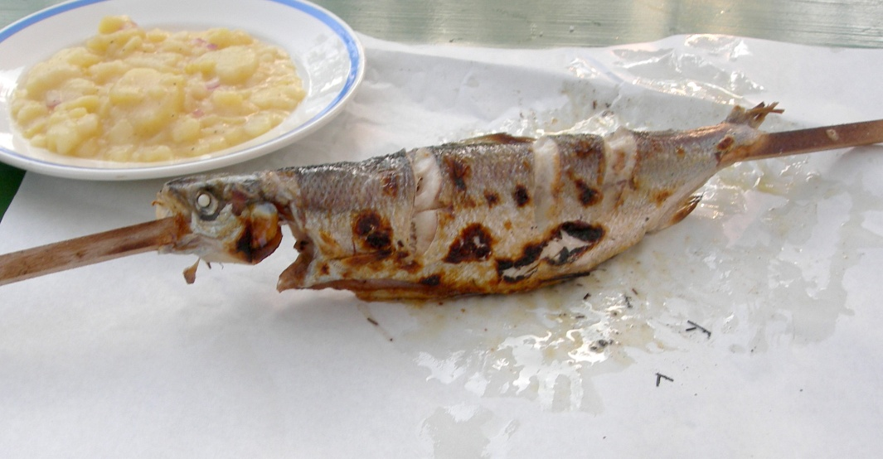
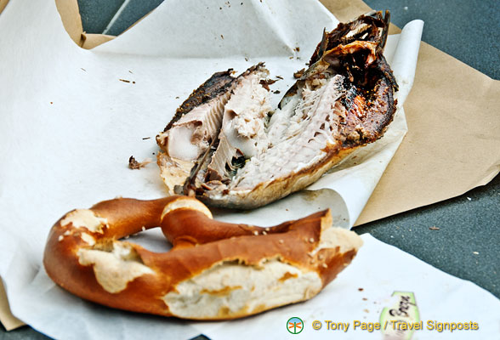
Steckerlfisch Cena: 5 Euro
Steckerlfisch jest to ryba, najczęściej grillowana w barach. Serwowane głównie w ogródkach piwnych i na festiwalanch folklorystycznych.
Aby je przygotować ryby należy zamarynować w oleju, wraz z przyprawami i czosnkiem, a następnie nadziać je na gałęzie wierzby. Spożywane są na papierze, w którym był owinięty na grillu, lub podawane na talerzu. Jako dodatek je się do niej precle.

Slide 18
SŁODYCZE I DESERY

Slide 19
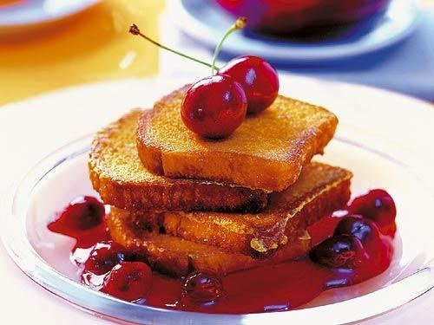
Arme Ritter Cena: 4 Euro
Arme Ritter są to proste tosty przygotowywane z czerstwego chleba. W zależności od przepisu i regionu nadziewane są powidłami lub przeróżnymi konfiturami. Są podawane z cukrem pudrem, syropem klonowym lub specjalnej mieszaniny cukru i cynamonu w sosie waniliowym.

Slide 20
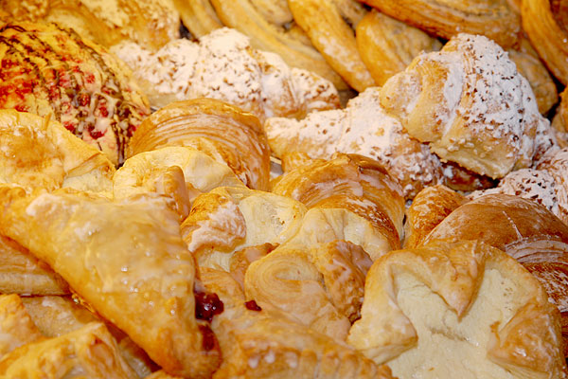
Kissinger Cena: 3 Euro
Kissinger jest to ciasto w kształcie rogalika z nadzieniem z orzechów laskowych, o smaku kakao, polane lukrem. Mogą być one również regionalnie wypełniane dżemem.

Slide 21
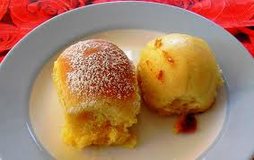
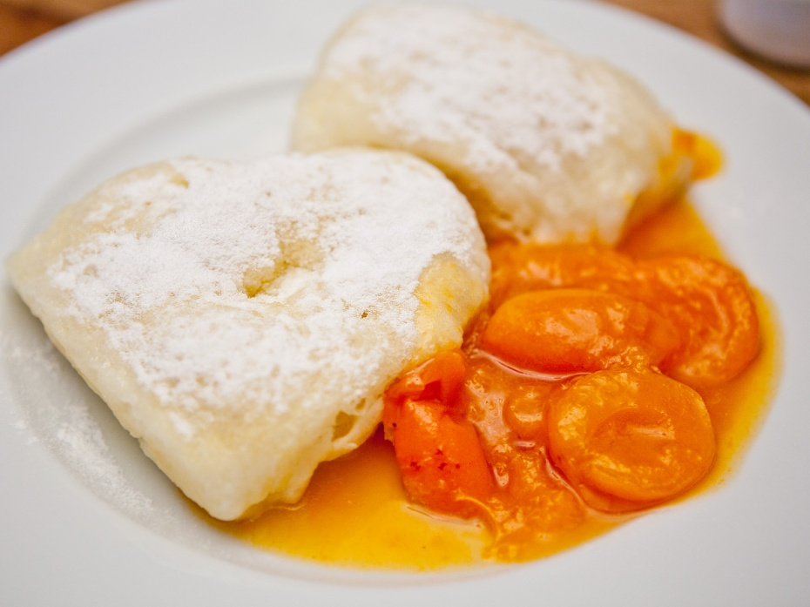
Dampfnudeln Cena: 4 Euro
Dampfnudeln to tradycyjne ciasto z południowej kuchni niemieckiej. Są one wykonane z ciasta drożdżowego, które jest smażone na parze, w puli z pokrywką, w taki sposób, że mają chrupiący spód i miękką powierzchnię. Kluski mogą być serwowane jako danie główne, ale najczęściej podawane są jako deser z gorącym kremem i kompotem.

Slide 22
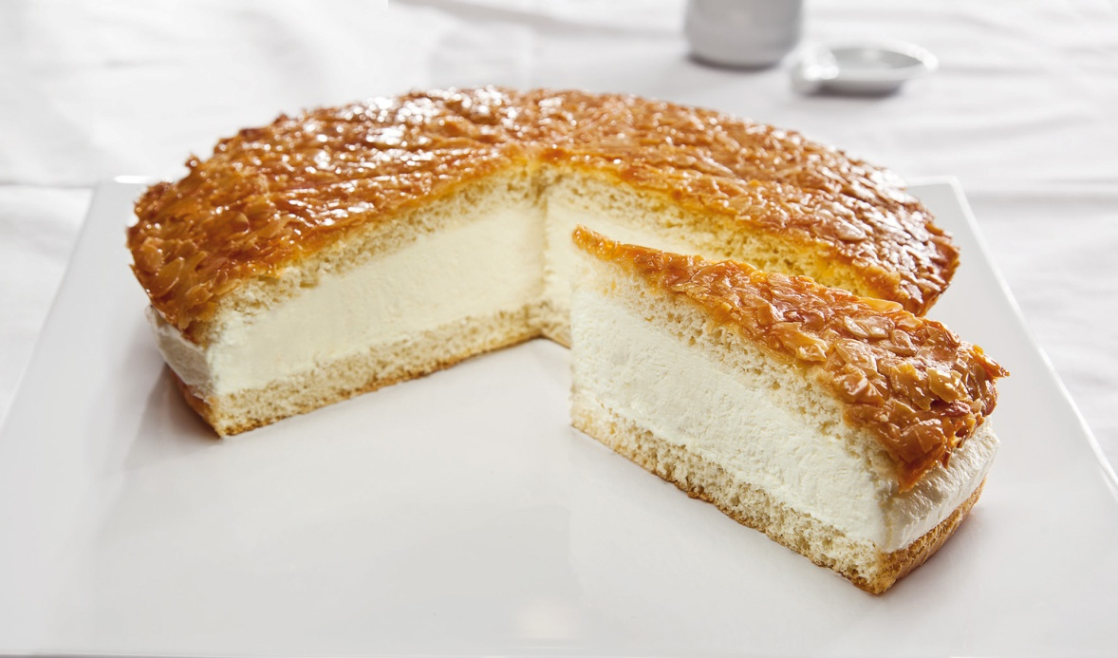
Bienenstich Cena: 3 Euro
Bienenstich w potocznym języku nazywany jest pszczelim żądłem. Wypełniony jest on kremem waniliowym lub śmietaną i jest uznawany za klasyk kuchni niemieckiej.
Legenda głosi, że chłopiec - piekarz - w 1474 zauważył najazd nieprzyjaciół na Jego wioskę. Wyszedł on poza mury, a żeby się obronić, rzucił w nich wiszącym w pobliżu ulem. Kiedy Ci to zobaczyli, ukąszeni przez pszczoły musieli odwołać atak. Piekarz na cześć zwycięstwa upiekł specjalny tort który nazwał - pszczele żądło.

Slide 23
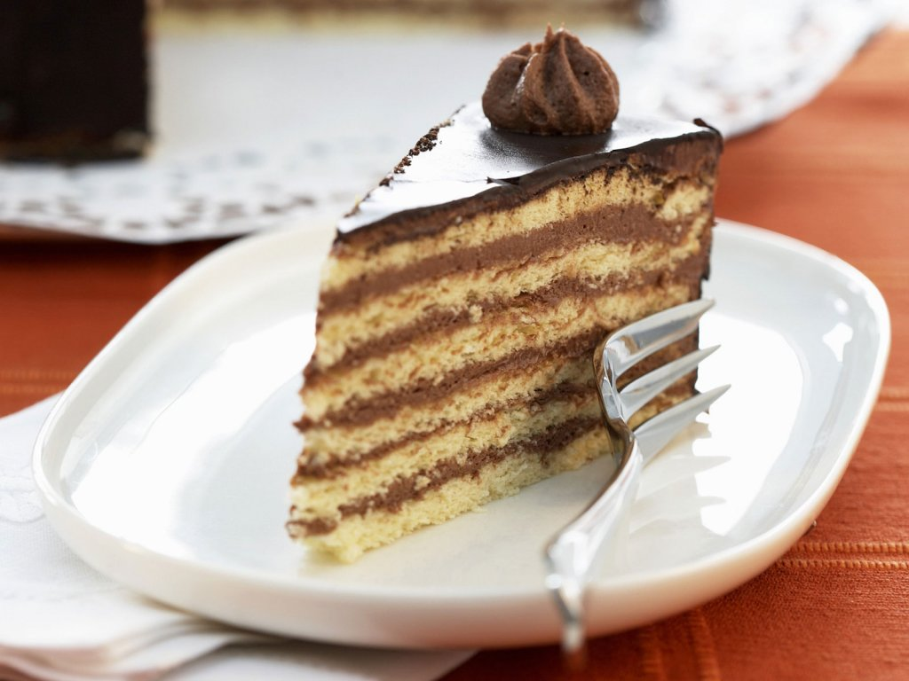
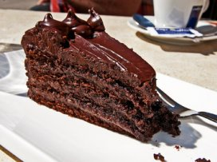
Prinzregententorte Cena: 4 Euro
Prinzregententorte jest to popularny jak i również sławny głównie w Bawarii tort, który tradycyjnie składa się z siedmiu bardzo cienkich warstw biszkoptu i kremu czekoladowego. Na zewnątrz natomiast pokryta jest czekoladą. Tort dla Monachium ma podobne znaczenie jak tort Sachera w Wiedniu.

Slide 24
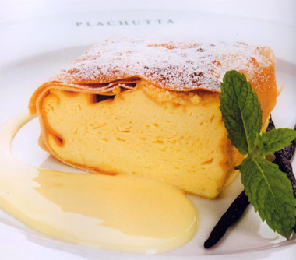
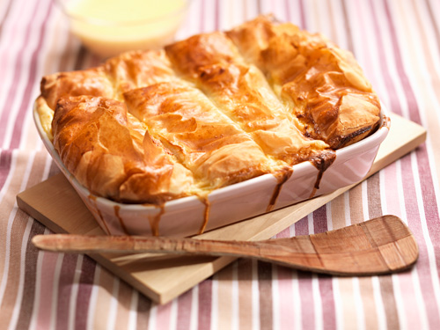
Milchrahmstrudel Cena: 4 Euro
Milchrahmstrudel jest to klasyczne wiedeńskie ciasto, które weszło w modę w czasach panowania Austro-Węgier.
Pierwsza wzmianka o Milchrahmstrudels można znaleźć w Wolfhelm Hardt z Hohberg Georgica Curiosa Aucta od początku XXVIII wieku, który odwołuje się Franz Stelzer w swojej odręcznie napisanej książce kucharskie. Odwoływał się on bowiem do starych receptur kuchni Wiedeńskiej.

Slide 25
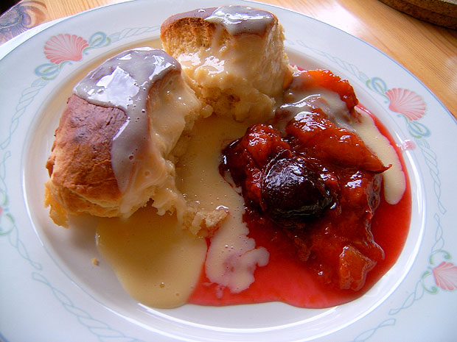
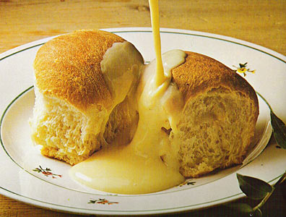
Buchteln Cena: 3 Euro
Buchteln są to słodkie drożdżowe pierogi, pieczone w piecu. W wariencie Austricakim są często wypełnione powidłami, makiem, serem lub dżemem morelowym, natomiast w Bawarii rodzynkami czy też świeżymi śliwkami. Po upieczeniu posypana jest cukrem pudrem.

Slide 26
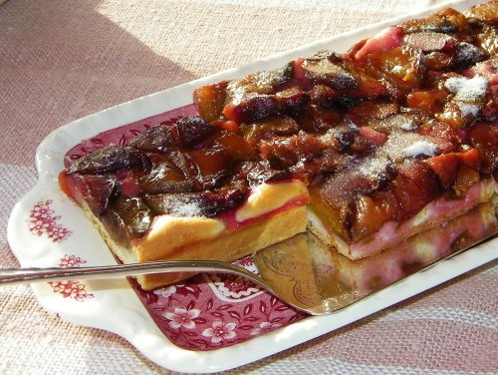
Zwetschgenkuchen Cena: 4 Euro
Zwetschgenkuchen jest to ciasto śliwkowe z ciasta drożdżowego, które jest rozłożone cienko na blasze i pokryte połówkami i pestkami śliwek. Augsburgczycy twierdzą, że to właśnie oni wynaleźli to ciasto. Jest ono uważane za kulinarną specjalność miasta i wypiekane wg oryginalnej receptury miasta. Z tego względu, miasto żartobliwie nazywane jest Datschiburg. Mówi się, że sama śliwka w kształcie i wyglądzie przypomina herb miasta.

Slide 27
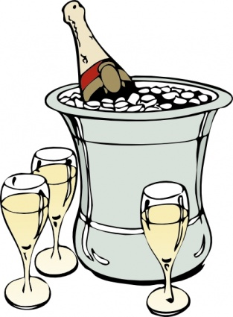
Napoje

Slide 28
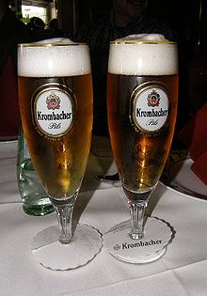
Radler Cena: 2 Euro
Radler to mieszany napój składający się z piwa i lemoniady. Pierwotnie zawierała jedną połowę pełnego ciemnego i jasnego piwa i lemoniady. Obecnie jednak, zwykle przygotowywane jest z jasnego piwa, przez co stało się bardziej powszechne.

Slide 29
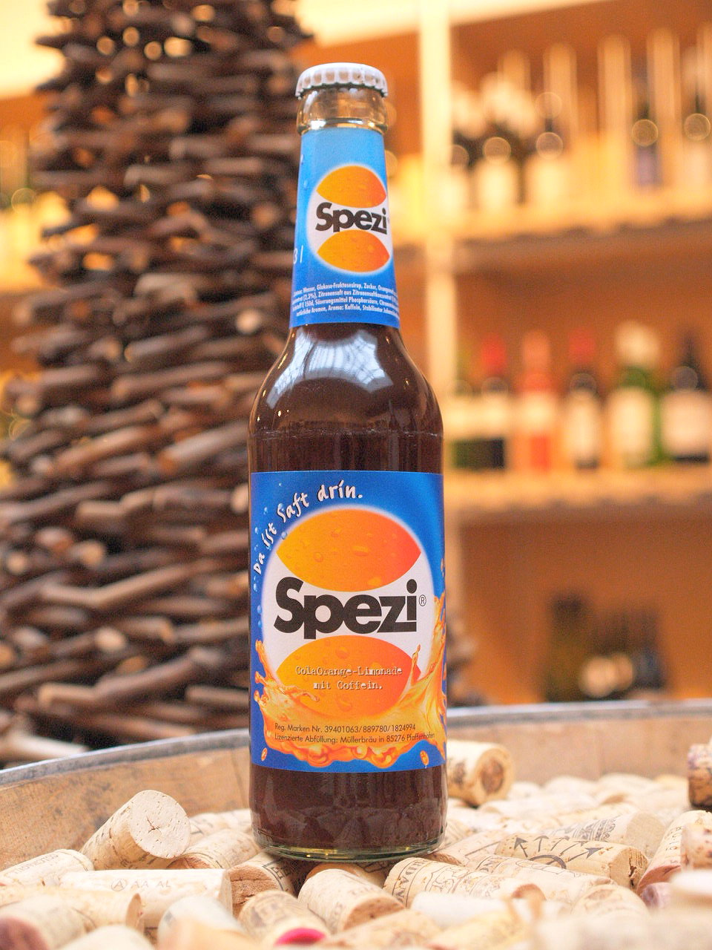
Spezi Cena: 2 Euro
Spezi jest to nazwa napojów zawierających kofeinę. Jest to mieszany napój Coca-coli wraz z
sokiem poramarańczowym. Marka została zarejestrowana w roku 1956 przez browar Riegele w Augsburgu i początkowo uznawany za piwo.

Slide 30
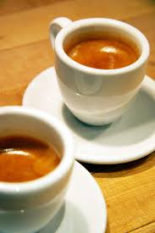
Espresso Cena: 3 Euro
Espresso jest to kawa rodem z Mediolanu. Jest to kawa wykonana z ciemnych palonych ziaren kawy, które następnie są bardzo drobno mielone. Espresso jest obecnie najpopularniejszym sposobem podawania kawy w południowej Europie.

Slide 31
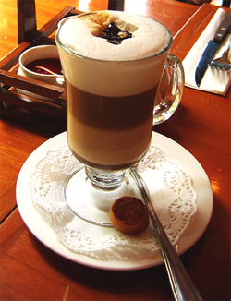
Caffe Mocha Cena: 3 Euro
Ein Caffè mocha ist eine Kaffee-Variation, die aus Espresso, heißer Milch sowie Schokoladensirup oder flüssiger Schokolade zubereitet wird. Das Getränk hat meistens eine Milchschaum- oder Sahnehaube.
Aufgrund der enthaltenen Schokolade und dem hohen Milchanteil schmeckt der Caffè mocha sehr mild und süß.
Der Begriff mocha leitet sich vom Wort Mokka ab, einer Kaffeesorte, deren Geschmack an Schokolade erinnert.

Slide 32
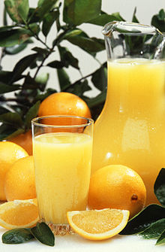
Orangesaft Cena: 2 Euro
Sok pomarańczowy jest wytwarzany poprzez wyciskanie pomarańczy.
Co ciekawe, wg rozporządzenia soki owocowe mogą być określane miarą soku, jeżeli jest on w 100% wykonany z soku owocowego i miąższu - Przez co na opakowaniach soku widnieje zapis, czy jest to sok bezpośredni czy z koncentratu.
Brazylia jest największym eksporterem koncentratu soku pomarańczowego.

Slide 33
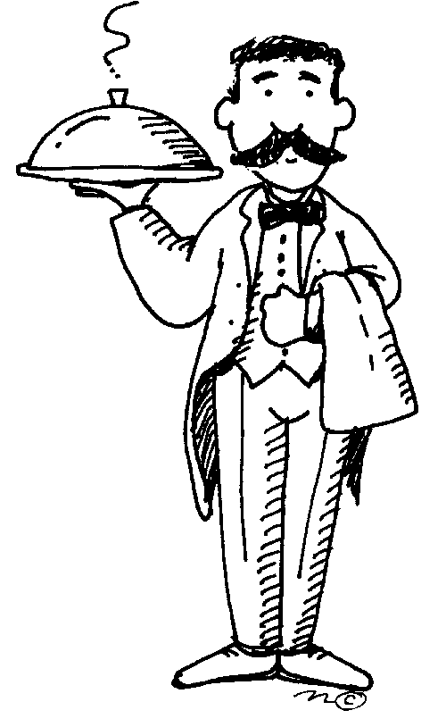
Smacznego
Dziękujemy za odwiedzenie naszej restauracji!

Slide 34
BIBLIOGRAFIA
http://pl.wikipedia.org/wiki/Kuchnia_bawarska
Kuchnia bawarska, kuchnianiemiecka.pl
Kuchnia bawarska – prostota i oryginalność, serwis-restauratorski.gastrona.pl
http://pl.wikibooks.org/wiki/Ksi%C4%85%C5%BCka_kucharska/Kuchnia_niemiecka
http://zmiksowani.pl/przepisy-na/kuchnia-bawarska

Slide 35
Aromen von Bayern
Restaurant
Genießen Sie unsere bayerische Küche

Slide 36
Liebe Gäste,
besuchen Sie uns in Gundelshausen und genießen Sie unsere kulinarischen Gaumenfreuden. Unsere bayerische Küche „neu interpretiert”, bietet Ihnen moderne und traditionelle Schmankerl. Die Zubereitung der Speisen, sowie die Herstellung der Wurstwaren, erfolgt überwiegend aus regionalen und niederbayerischen Produkten.

Slide 37
Wer die deftige Küche mag, wird bayerische Spezialitäten lieben. Herzhafte Fleischgerichte wie Krustenbraten, Leberkäse, Kartoffelsalat oder Knödeln und zum Nachtisch ein gehaltvolles Dessert wie Germknödel oder Dampfnudeln. Bayerische Spezialitäten haben eine lange Tradition und werden heute noch geliebt.

Slide 38
Bayerische Spezialitäten

Slide 39
Suppen und Schnapp

Slide 40
Pilzsuppe Preis: 5 Euro
Pilzsuppe ist bairisch Schwammerlsuppe, ist eine Suppe aus frischen oder getrockneten Speisepilzen.. Als Grundlage dienen in der Regel Champignons, Pfifferlinge oder Steinpilze, auch gemischte gesammelte nach Saison wie z. B. Maronen, Parasole, Wiesenchampignons und Schopftintlinge.
Zur Zubereitung gibt es geheimnis zahlreiche Rezepte.
In Bayern wird als Schwammerlsuppe in der Regel eine mit Sahne und Mehlschwitze gebundene Suppe aus frischen Pfifferlingen mit einem Semmelknödel serviert.

Slide 41
Semmelknödel Preis: 5 Euro
Semmelknödel sind eine Spezialität der süddeutschen, österreichischen und böhmischen Küche. Sie werden als Beilage zu Gerichten wie Schweinsbraten gemeinsam mit Sauerkraut, Saurem Lüngerl (österr. Beuschel), Linsengerichten oder Pilzen in Sahnesauce serviert.
Als Variante kann dem Knödelteig noch durchwachsener Speck hinzugefügt werden – diese Tiroler Knödel, wie die Speckknödel auch genannt werden, serviert man mit Salat oder Sauerkraut oder in der Suppe. Grammelknödel sind mit ausgelassenem Speck gefüllt.
Übrig gebliebene Semmelknödel vom Vortag werden als Geröstete Knödel in Scheiben geschnitten, in der Pfanne knusprig gebraten und zum Beispiel mit Spiegelei und Salat gereicht.

Slide 42
Grießklößchen Preis: 6 Euro
Grießklößchen sind Klöße aus Grieß, Milch, Eiern und Butter. Sie werden als sättigende Suppeneinlage oder überbacken gereicht. Gesüßt sind Grießklößchen als Nachtisch bekannt.
Salzige Klöße können als Suppeneinlage verwendet oder im Ofen mit Käse überbacken werden. Süße Klöße werden meist in einer Schale mit Zimt, Zucker oder Kompott serviert. Analog zur Suppeneinlage können Grießklößchen auch in Fruchtsuppen oder warme Kompotte gegeben werden.

Slide 43
Milzwurst Preis: 4 Euro
Die Milzwurst ist eine bayerische Wurstspezialität. Sie wird vornehmlich in Oberbayern und Niederbayern hergestellt. Es handelt sich bei der üblichsten Sorte um eine Art Brühwurst, in deren Wurstmasse kleine Milzstücke (vom Schwein) eingearbeitet werden.

Slide 44
Obatzter Preis: 5 Euro
Obatzter ist eine pikante bayerische Käsecreme, die zur Brotzeit serviert wird.
Der ursprüngliche Obatzte war eine Verwertung von alten Käseresten, insbesondere von Camembert und anderen Weichkäsen. Um ihn wieder schmackhaft zu machen, wird der reife bis überreife Käse mit Butter vermischt und Gewürz zugegeben, hauptsächlich Paprika sowie häufig noch Kümmel oder Zwiebel.
Bekannt wurde Obatzter in den 1920er-Jahren, als ihn die Wirtin Katharina Eisenreich ihren Gästen im Weihenstephaner Bräustüberl in Freising servierte
In Bayern gehört Obatzter zu den klassischen Biergarten-Gerichten.
Serviert wird das Gericht mit frischem Schnittlauch bestreut, dazu Roggenbrot oder Brezen und Radieschen

Slide 45
Hauptgerichte

Slide 46
Leberkäse mit Kartoffelsalat und Spiegelei oder Bratkartoffeln Preis: 9 Euro
Leberkäse ist eine in der deutschen, österreichischen und Schweizer Küche verbreitete Brühwurstsorte. Charakteristisch ist seine eckige Pastetenform. Leberkäse mit Kartoffelsalat lassen sich zum Grillen sehr gut vorbereiten. Kalt lässt sich Leberkäse geschnitten ähnlich wie Lyoner verwenden. Mit Brot, Gewürzgurken und süßem oder mittelscharfem Senf serviert, ist Leberkäse eine beliebte Zwischenmahlzeit.
In der Pfanne aufgebratener Leberkäse heißt „abgebräunt“ und wird mit Spiegelei und Kartoffelsalat oder Bratkartoffeln serviert.

Slide 47
Maultasche Preis: 5 Euro
Maultaschen sind eine Spezialität der schwäbischen Küche; es sind Taschen aus Nudelteig mit einer Grundfüllung aus Brät, Spinat, Zwiebeln und eingeweichten Brötchen. In vielen Familien gibt es spezielle Rezepte, die weitere Zutaten wie gekochten Schinken, geräucherte Schinkenwurst, Hackfleisch oder Bratenreste vorsehen.
inzwischen sind Maultaschen weit über die schwäbischen Grenzen hinaus als Spezialität bekannt. Als Fertiggericht werden sie heute bundesweit angeboten; Marktführer ist der Hersteller Bürger.

Slide 48
Sauerbraten Preis: 7 Euro
Der Sauerbraten, ist ein durch mehrtägiges Marinieren in einer Beize aus Essig und weiteren Zutaten vorbehandelter geschmorter Braten. Der Sauerbraten ist in seinen verschiedenen regionalen Varianten ein bekanntes traditionelles Gericht der Deutschen Küche.
Die Soße wird regional verschieden mit oder ohne Rosinen, einem Teil der Marinade und Süßmitteln zubereitet, um ihr den gewünschten süßsauren Geschmack zu verleihen.
Klassische Beilagen zum Rheinischen Sauerbraten sind Kartoffelklöße und Apfelmus, häufig wird er auch mit Salzkartoffeln oder Nudeln und Rotkohl, seltener mit Backobst serviert.

Slide 49
Rauchfleisch Preis: 4 Euro
Rauchfleisch ist eine allgemeine Bezeichnung für durch Pökeln und Kalträuchern haltbar gemachte Fleischstücke, üblicherweise vom Rind oder Schwein. Es kann dünn geschnitten wie Schinken gegessen werden oder gekocht als Bestandteil von warmen und kalten Gerichten.
Typisch wird es gekocht, nach dem Erkalten dünn aufgeschnitten und mit geriebenem Meerrettich serviert.

Slide 50
Kartoffelpuffer Preis: 6 Euro
Kartoffelpuffer ist eine Zubereitungsart für Kartoffel und ein traditionelles Gericht der regionalen Küchen in Deutschland.
Weit verbreitet ist es, sie mit Apfelmus oder Zucker zu essen. Im Bergischen Land, im Münsterland und im Rheinland werden sie auch auf gebuttertes Schwarzbrot gelegt oder mit Rüben-, Apfelkraut oder Marmeladen verzehrt.
In der traditionellen Gastronomie des Rheinlands ist der Freitag – als gewohnheitsmäßig fleischloser Tag – häufig der so genannte Reibekuchentag. Reibekuchenbuden sind dort traditioneller Bestandteil von Weihnachtsmärkten und der Kirmes. In manchen Orten sind Kartoffelpuffer auch Teil besonderer Kartoffelfeste.

Slide 51
Steckerlfisch Preis: 5 Euro
Steckerlfisch ist an einem Stab gegrillter Fisch, eine Spezialität aus dem bayerischen Alpenvorland und Oberösterreich, die vor allem in Biergärten und auf Volksfesten serviert wird.
Zur Vorbereitung werden die ganzen, ausgenommenen Fische mit einer kräftigen Marinade aus Öl, Gewürzen und Knoblauch eingestrichen und der Länge nach vom Maul her auf etwa 60 cm lange, entrindete Weidenzweige oder gewässerte Holzstäbe gespießt.
Steckerlfisch wird auf dem Papier gegessen, in das er nach dem Grillen eingewickelt wurde, oder auf einem Teller serviert. Als Beilage isst man zum Beispiel Brezeln oder Semmeln.

Slide 52
Süßspeisen und Desserts

Slide 53
Arme Ritter Preis: 4 Euro
Arme Ritter sind eine einfache Speise aus altbackenen Brötchen oder Weißbrotscheiben.
Je nach Rezept und Region wird das Brot noch mit Pflaumenmus, Powidl oder Konfitüre gefüllt, was aus den Armen Rittern Reiche Ritter macht, oder das eingeweichte Brot wird vor dem Herausbacken in Paniermehl gewälzt. Serviert werden sie mit Puderzucker, Ahornsirup oder einer Zimt-Zucker-Mischung und Vanillesauce.

Slide 54
Kissinger Preis: 3 Euro
Ein Kissinger ist ein Butterplunderteig in Hörnchenform mit Haselnussfüllung, der mit Kakao gewürzt und leicht gesüßt (glasiert mit einem gekochten Zuckerguss) ist. Seltener spricht man auch von einem Kissinger Brötchen. Allerdings finden sich mehrere abweichende Arten der Zubereitung der Spezialität. Zum Beispiel auch mit Marmeladen-Füllung

Slide 55
Dampfnudeln Preis: 4 Euro
Dampfnudeln sind eine traditionelle Mehlspeise der süddeutschen Küche. Sie bestehen aus Hefeteig, der in einem Topf mit Deckel gleichzeitig gebraten und gedämpft wird, sodass sie einen knusprigen Boden und eine weiche Oberfläche haben.
Die Dampfnudel kann beispielsweise mit Kraut, Salat, Gurken oder mit Pilzen in Rahmsoße als Hauptgericht serviert werden. Als Dessert kann die Dampfnudel auch mit warmer oder kalter Vanillesoße, Weinschaumsoße oder mit Kompott verzehrt werden.

Slide 56
Bienenstich Preis: 3 Euro
Häufig wird er mit einer Vanille- oder Sahnecreme, aber auch Fettcreme gefüllt.
Bienenstich gilt als ein Klassiker der deutschen Küche.
Der Bäckerjungensage nach planten 1474 die Einwohner von Linz am Rhein einen Angriff auf ihre Nachbarstadt Andernach, da der Kaiser den Linzern den Rheinzoll entzogen und den Andernachern zugesprochen hatte. Am besagten Morgen jedoch gingen zwei Andernacher Bäckerlehrlinge die Stadtmauer entlang und naschten aus den dort hängenden Bienennestern. Als sie die Angreifer sahen, warfen sie die Nester nach ihnen, so dass die Linzer – von den Bienen gestochen – flüchten mussten. Zur Feier wurde ein besonderer Kuchen gebacken – der Bienenstich.

Slide 57
Prinzregententorte Preis: 4 Euro
Prinzregententorte ist eine berühmte, hauptsächlich in Bayern verbreitete Torte, die traditionell aus sieben sehr dünnen Bisquitböden und Schokoladenbuttercreme besteht. Außen ist sie mit einem Schokoladenguss überzogen. Die Tortenspezialität hat für München eine ähnliche Bedeutung wie die Sachertorte für Wien.

Slide 58
Milchrahmstrudel Preis: 4 Euro
Milchrahmstrudel ist ein Klassiker der Wiener Mehlspeisküche, der in der Zeit der österreich-ungarischen Monarchie in Mode kam.
Eine erste Erwähnung des Milchrahmstrudels samt Rezept findet sich in Wolf Helmhardt von Hohbergs Georgica Curiosa Aucta aus dem Beginn des 18. Jahrhunderts, der wiederum auf ein anonymes handschriftliches Kochbuch verweist, weshalb der oft als „Erfinder“ des Milchrahmstrudels genannte Franz Stelzer (1842–1913), Gastwirt in Breitenfurt bei Wien wohl auf ältere Rezepte zurückgegriffen haben muss.

Slide 59
Buchteln Preis: 3 Euro
Buchteln sind süße gefüllte oder ungefüllte Germknödel oder -taschen, die im Ofen gebacken werden. In der österreichischen und böhmischen Variante werden Buchteln häufig mit Powidl, Mohn, Topfen oder Marillenmarmelade gefüllt, in Bayern auch oft mit Rosinen, Powidl oder frischen, ganzen Zwetschgen. Nach dem Backen werden sie mit Staubzucker (Puderzucker) bestäubt und warm gegessen.

Slide 60
Zwetschgenkuchen Preis: 4 Euro
Zwetschgenkuchen ist ein Blechkuchen aus Hefeteig oder Mürbteig, der auf einem Backblech dünn ausgebracht und mit halbierten und entsteinten Zwetschgen belegt wird.
Die Augsburger beanspruchen für sich, den Zwetschgendatschi erfunden zu haben. Er gilt als kulinarische Spezialität der Stadt und wird laut Originalrezept aus Mürbteig gebacken. Seinetwegen wird die Stadt scherzhaft Datschiburg genannt. Ferner heißt es, der Zwetschgendatschi gleiche in Form und Aussehen dem Augsburger Stadtwappen, der Zirbelnuss.

Slide 61
Getränke

Slide 62
Radler Preis: 2 Euro
Radler ist ein Biermischgetränk, das aus Bier und Limonade besteht. Ursprünglich enthielt es je zur Hälfte dunkles Vollbier und klare Limonade. Heute wird es jedoch meist mit hellem Bier zubereitet, das mittlerweile weiter verbreitet ist.. Aber auch „Dunkles Radler“ ist in Bayern weiterhin beliebt, muss aber explizit bestellt werden.

Slide 63
Spezi Preis: 2 Euro
Spezi ist ein Markenname eines koffeinhaltigen Erfrischungsgetränks. Es handelt sich um ein Mischgetränk aus Cola und Orangensaft. Hierfür wird der Begriff „Spezi“ auch oft als Gattungsbegriff verwendet. Die Marke wurde 1956 durch das Brauhaus Riegele in Augsburg eingetragen und bezeichnete anfänglich ein Bier.

Slide 64
Espresso Preis: 3 Euro
Espresso (österreichisch auch Röster oder Mokka) ist eine aus Mailand stammende Kaffeezubereitungsart, bei der heißes Wasser mit hohem Druck durch sehr fein gemahlenes Kaffeemehl aus dunkel gerösteten Kaffeebohnen gepresst wird.
Espresso ist heute die häufigste Zubereitungsart für Kaffee in Südeuropa, insbesondere in Italien, Spanien, Portugal.

Slide 65
Caffe Mocha Preis: 3 Euro
Ein Caffè mocha ist eine Kaffee-Variation, die aus Espresso, heißer Milch sowie Schokoladensirup oder flüssiger Schokolade zubereitet wird. Das Getränk hat meistens eine Milchschaum- oder Sahnehaube.
Aufgrund der enthaltenen Schokolade und dem hohen Milchanteil schmeckt der Caffè mocha sehr mild und süß.
Der Begriff mocha leitet sich vom Wort Mokka ab, einer Kaffeesorte, deren Geschmack an Schokolade erinnert.

Slide 66
Orangesaft Preis: 2 Euro
Orangensaft ist ein Fruchtsaft, der durch Auspressen von Orangen hergestellt wird.
Laut Fruchtsaft-Verordnung darf als Saft nur ein solches Getränk bezeichnet werden, das zu 100 % aus dem Fruchtsaft und dem Fruchtfleisch der entsprechenden Früchte stammt. Unterschieden wird zwischen Direktsaft und Fruchtsaft aus Fruchtsaftkonzentrat.
Mit 1,16 Millionen Tonnen ist Brasilien der mit Abstand größte Exporteur von Orangensaftkonzentrat.

Slide 67
Guten Appetit!
Vielen Dank für Ihren Besuch auf unserem Restaurant

Slide 68
Bibliographie
http://pl.wikipedia.org/wiki/Kuchnia_bawarska
Kuchnia bawarska, kuchnianiemiecka.pl
Kuchnia bawarska – prostota i oryginalność, serwis-restauratorski.gastrona.pl
http://pl.wikibooks.org/wiki/Ksi%C4%85%C5%BCka_kucharska/Kuchnia_niemiecka
http://zmiksowani.pl/przepisy-na/kuchnia-bawarska

